Slide 1
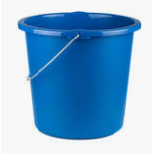
Radix Sort (ordenação da raiz)
Algoritmo de ordenação
Curso de Engenharia Eletrônica
Unidade de ensino : Programação II
Professor: Renan Stark
Alunos: Thiago S. de Lira e Jean Eifler
Notes:
‹#›

Slide 2
Explicando Radix e seu algoritmo
Topologia:
Quebrar a chave em vários pedaços.
Ordenar de acordo com o primeiro pedaço (menos significativo).
Repetir o processo para todos os pedaços (do menor para o maior).
Fim.
Notes:
‹#›

Slide 3
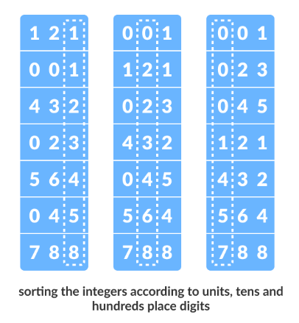
Explicando Radix e seu algoritmo
Notes:
‹#›

Slide 4

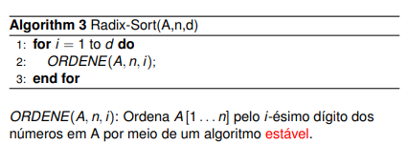
Algoritmo
Cormen - (Algoritmos - Teoria e prática) [6ª ed.]
UFG
http://www.inf.ufg.br/~hebert/disc/aed1/AED1_05_ordenacao2.pdf
Notes:
‹#›

Slide 5
Tempo de execução
Cormen:
Cada passagem sobre n números de d dígitos leva então o tempo O(n + k).
Há d passagens; assim, o tempo total para radix sort é O(d(n + k)).
Comparação
Média RadixSort (20x) = 0.021700 s
Média QuickSort (20x) = 0.044200 s
Visualization of 24 Sorting Algorithms In 2 Minutes
https://www.youtube.com/watch?v=BeoCbJPuvSE

Slide 6
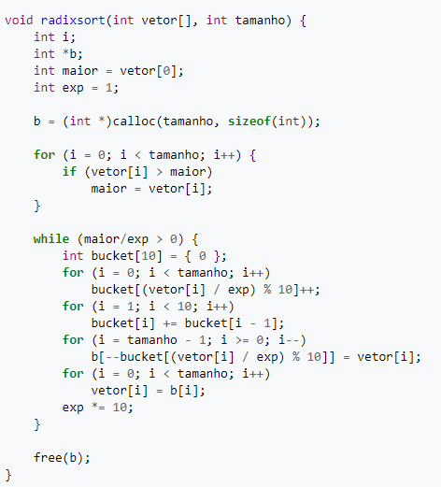
Fonte do nosso código
Notes:
‹#›

Slide 7
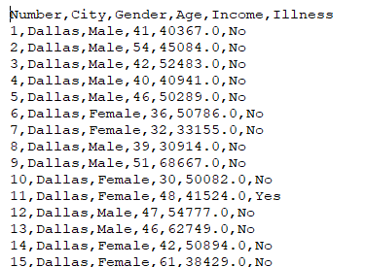
Dados que utilizamos
Notes:
‹#›

Slide 8
Op ou GG izi (falar)
Vantagens e desvantagens:
Vantagens:
Estável
Não compara as chaves
Desvantagens:
Nem sempre é fácil otimizar a inspeção de dígitos.
Só é bom se o número de dígitos for pequeno.
Notes:
‹#›

Slide 9
Bibliografia
https://homepages.dcc.ufmg.br/~cunha/teaching/20121/aeds2/radixsort.pdf
http://www.inf.ufg.br/~hebert/disc/aed1/AED1_05_ordenacao2.pdf
Como programar - [6ª ed] (Deitel & Deitel) - 2011.
Cormen - (Algoritmos - Teoria e prática) [6ª ed.].
Notes:
‹#›

